Slide 1

Пример интеграции ECOD и учетной системы на платформе 1С "Управление Торговлей», с использованием
EDI-Сonnector
Андрей Соболев
Группа компаний «Мозель»
Директор департамента ИТ

Slide 2
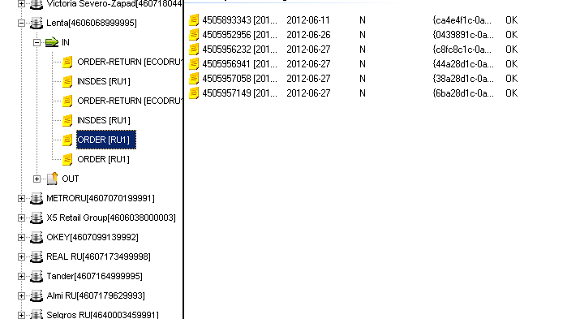
EDI Connector

Slide 3
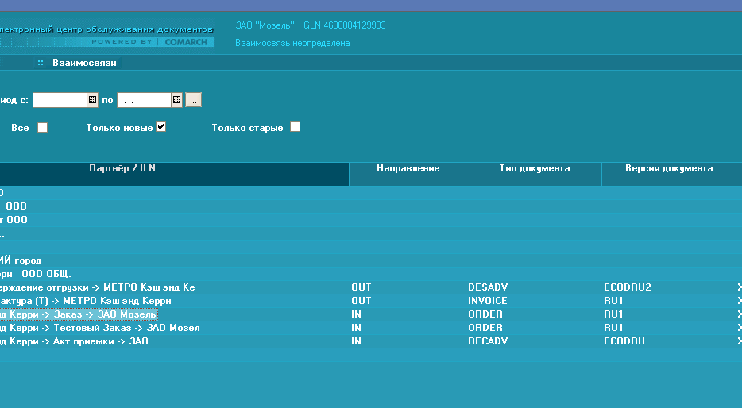
Выбор взаимосвязи

Slide 4
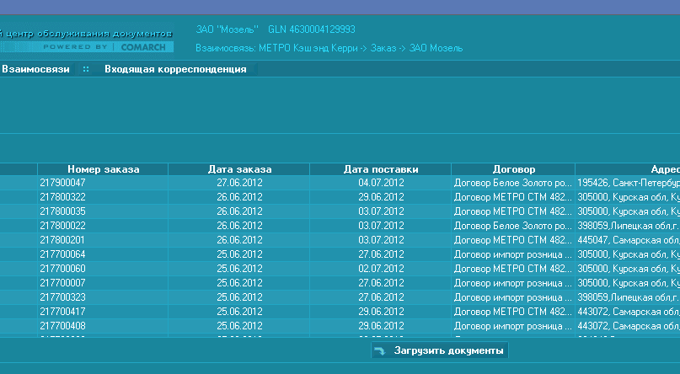
Просмотр списка документов

Slide 5
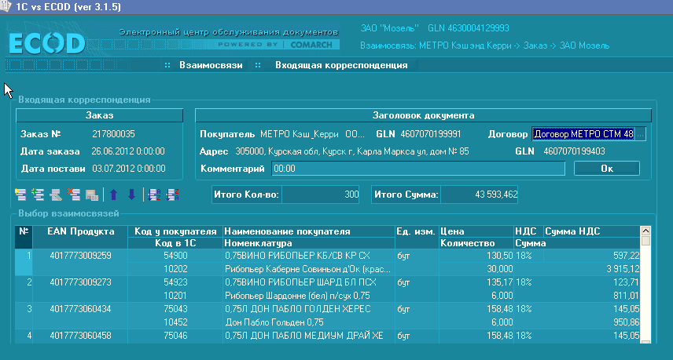
Работа с заказом

Slide 6
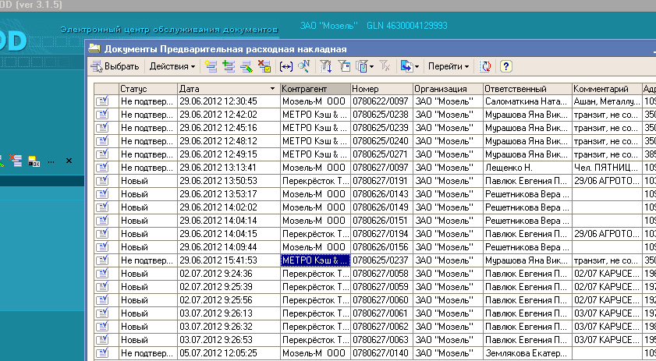
Выгрузка DESADV

Slide 7
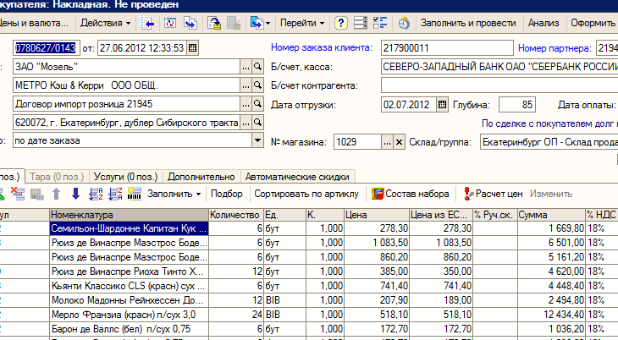
Заказ в 1С

Slide 8
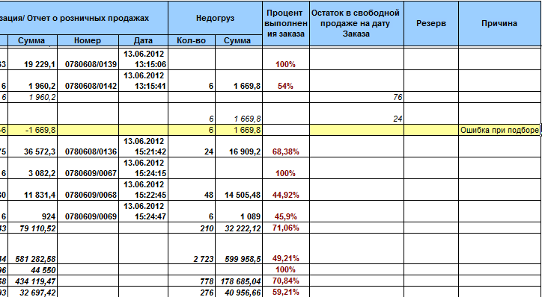
Анализ выполнения

